Slide 1
«…И ОН ЗВЕНИТ, ПОСЛЕДНИЙ НАШ ЗВОНОК»
Курасова З. Б.,
классный руководитель 11 класса,
МОУ «СОШ № 20», г. Астрахань.

Slide 2
А в классе строчки классиков заветные
Другим ученикам теперь доказывать,
Должны мы теорему жизни вечную
Судьбой своей самим себе досказывать.
Ждут впереди нас новые экзамены,
Всё то, о чём с тобой мечтали, сбудется. Лишь детство мы вернуть не сможем заново,
Как первый вальс оно не позабудется..

Slide 3
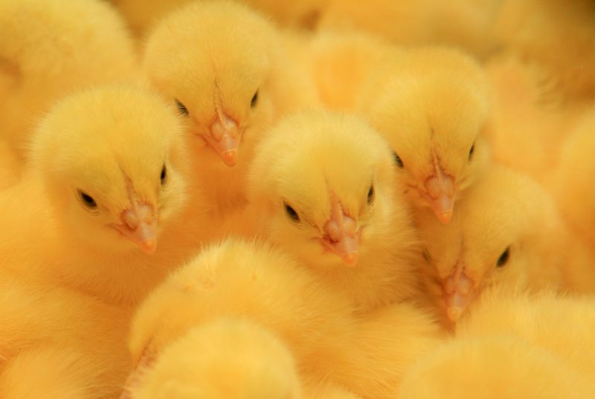
Несколько лет назад желторотыми неопытными юнцами пришли вы первый раз в первый класс.

Slide 4
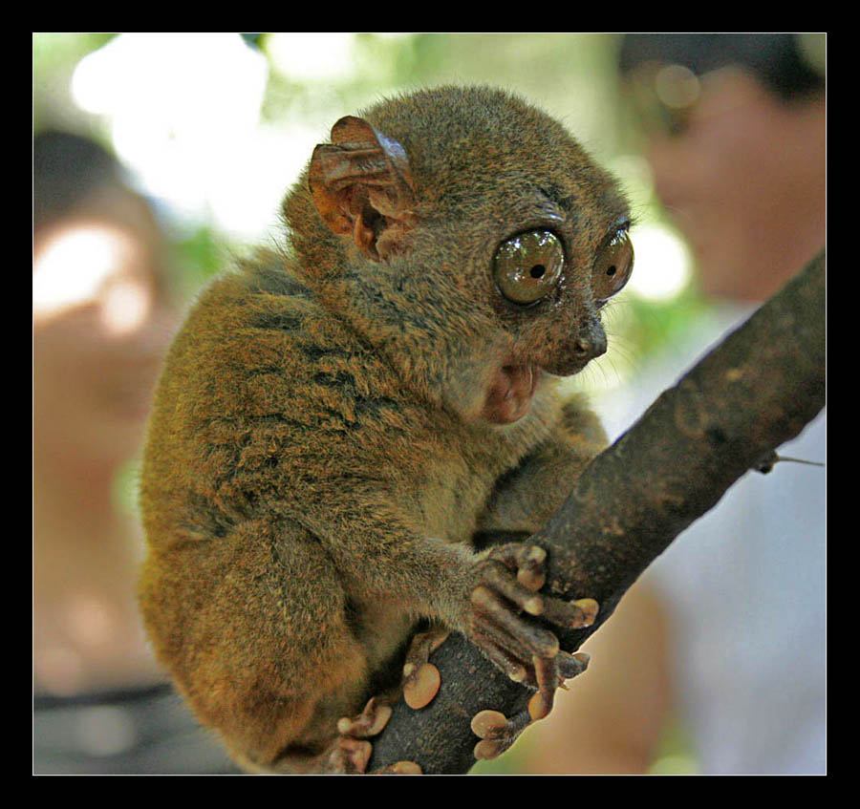
Всё здесь было новое, неизвестное, и это поначалу ... пугало,

Slide 5
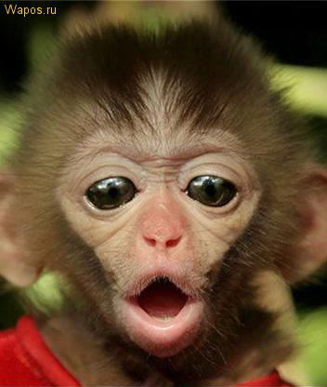
…затем удивляло,

Slide 6
…потом радовало,

Slide 7
А вскоре ты понял, что это крутое попадалово!

Slide 8
Ты круто попал, потому что здесь учился разумному, доброму, вечному,

Slide 9
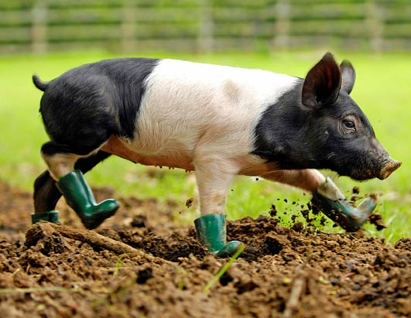
…в любую погоду ты шёл сюда за знаниями,

Slide 10
…узнал, что такое настоящая дружба,

Slide 11
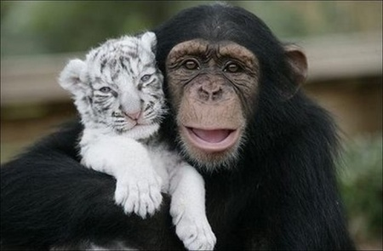
…нашёл истинных друзей,

Slide 12
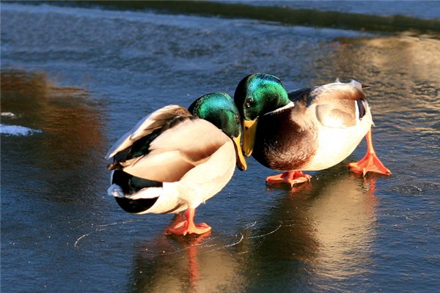
…бывало, ссорился, обижался,

Slide 13
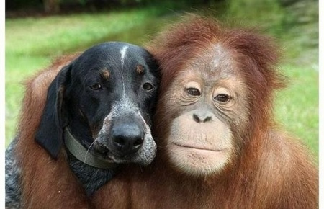
но быстро забывал обиду,

Slide 14
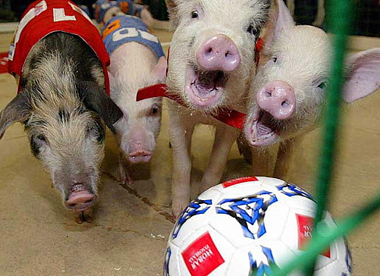
Весело гонял на перемене мяч,

Slide 15
зажигал на дискотеке,

Slide 16
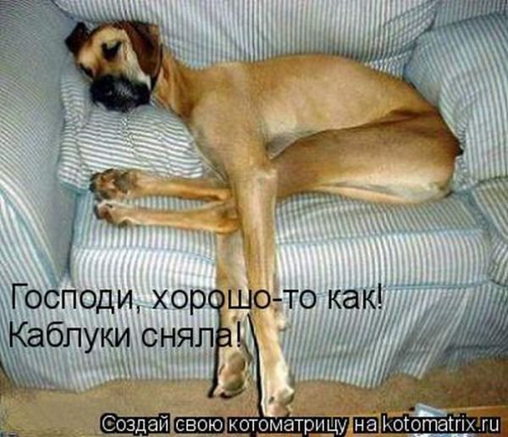
…усталость валила с ног,

Slide 17
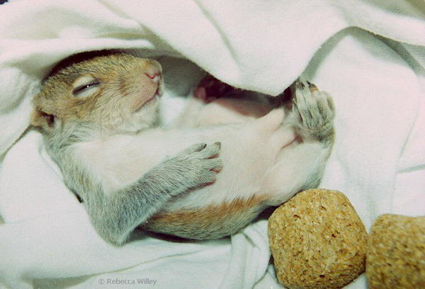
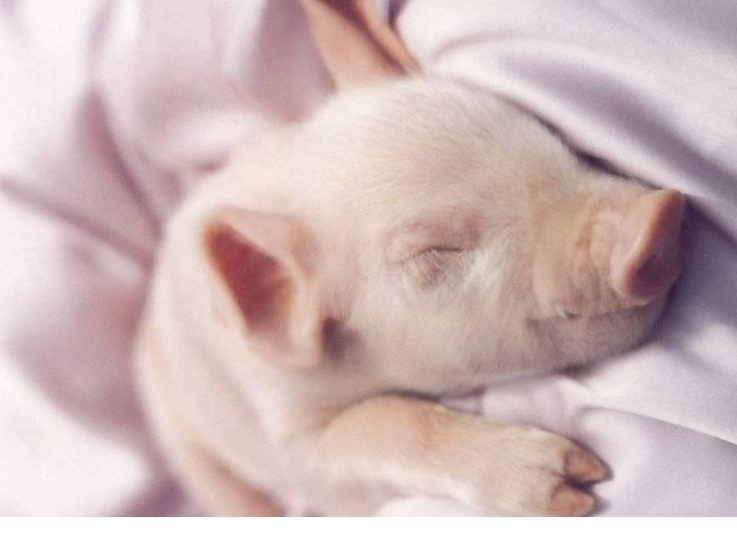
…утром ты сладко спал и опаздывал на первый урок,

Slide 18
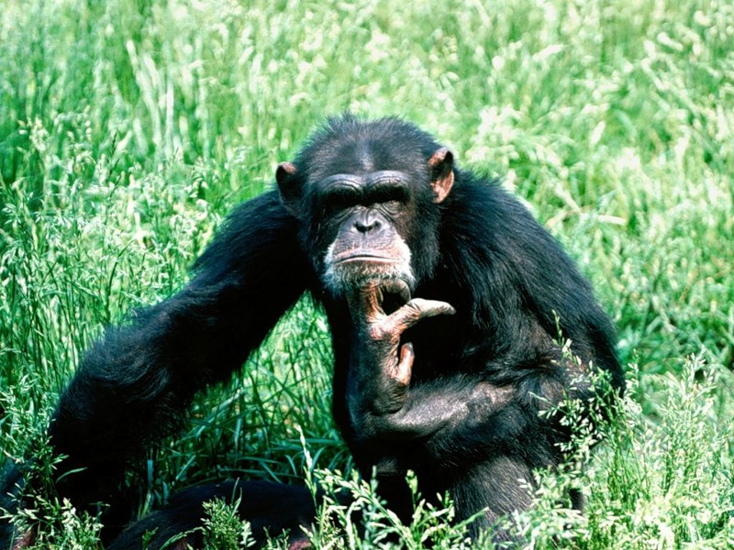
Школа учила задумываться над вечными проблемами,

Slide 19
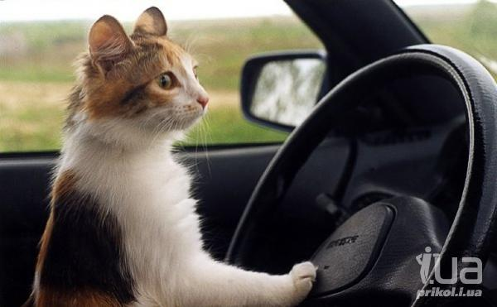
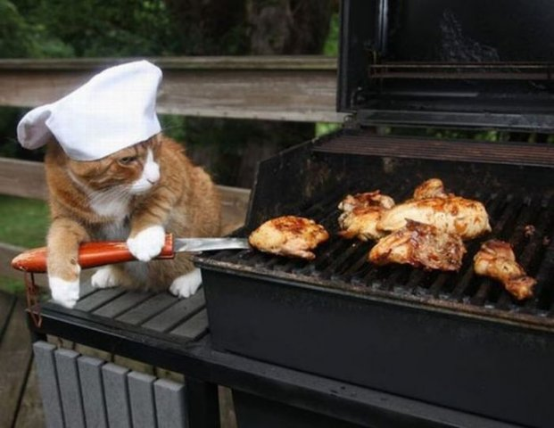
Школа готовила к будущей жизни,

Slide 20
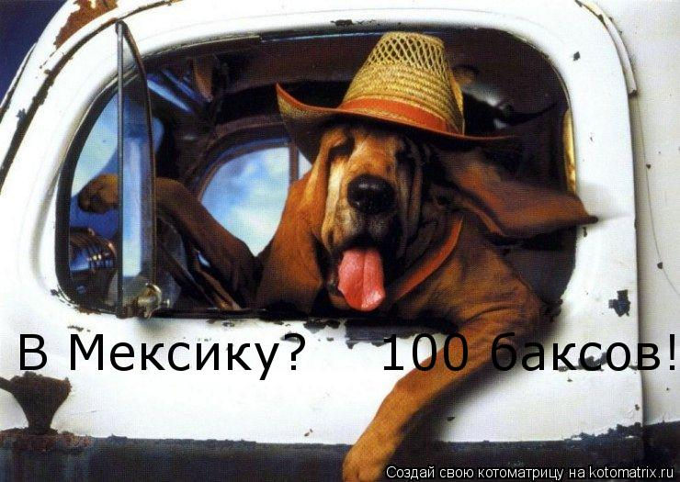
…учила рыночным отношениям,

Slide 21
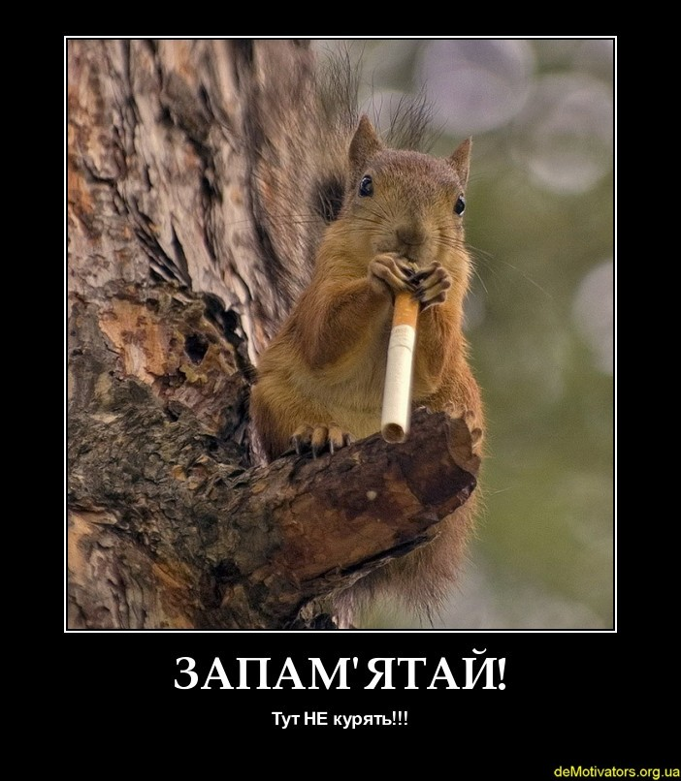
…здесь ты узнал, что запретный плод сладок,

Slide 22
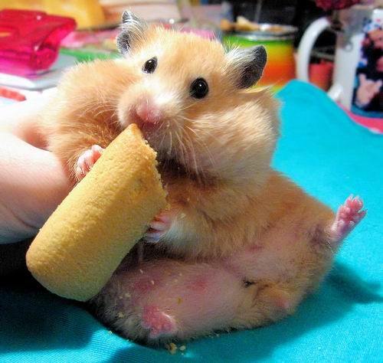
А какой в школе буфет!!!

Slide 23
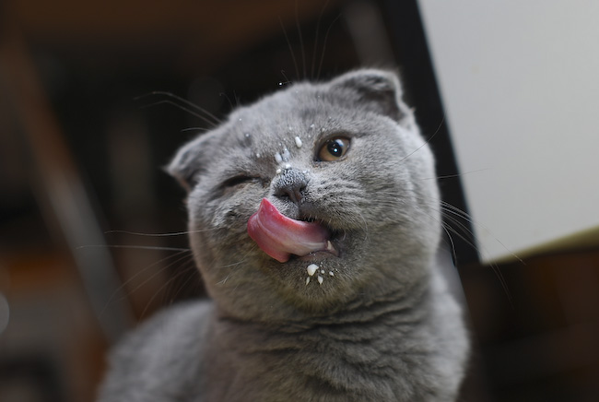
Запах сосисек в тесте дразняще манил к себе каждую перемену.

Slide 24
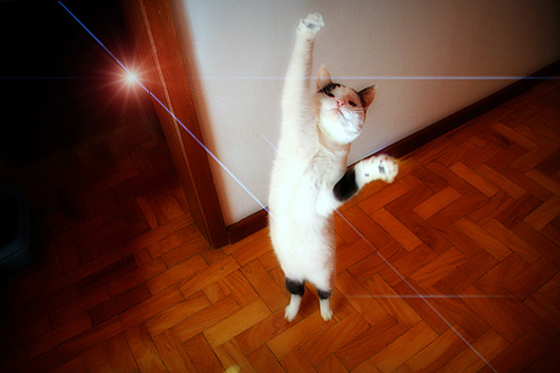
Здесь радовались первым удачам,

Slide 25
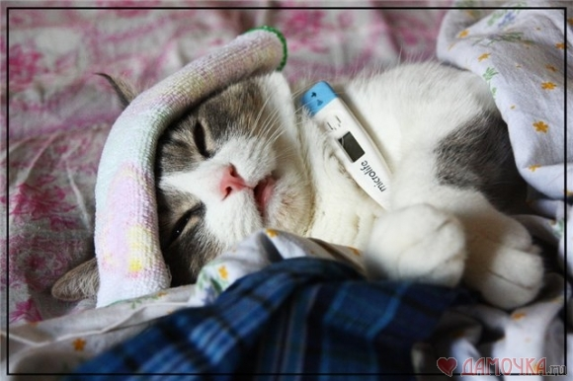
…а когда грипп валил с ног, школа закрывалась на карантин.

Slide 26
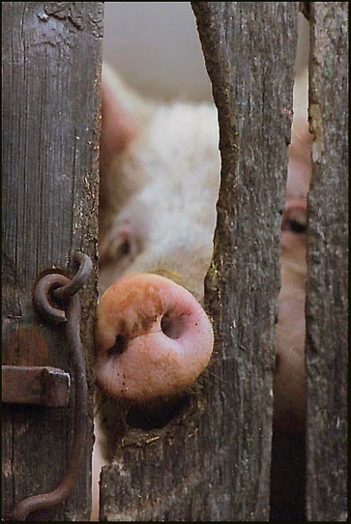
Сначала ты радовался этому, а потом с тоскою смотрел на закрытые двери и ждал открытия школы.

Slide 27
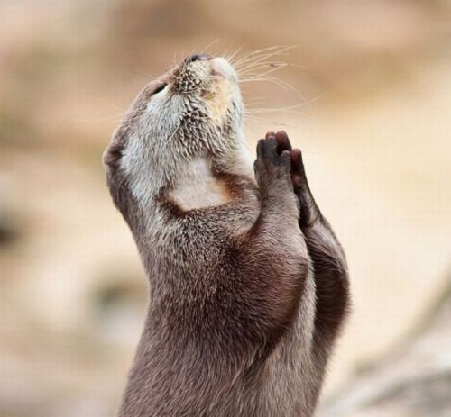
Когда было совсем трудно, ты молил, чтобы эта школьная жизнь скорее закончилась…

Slide 28
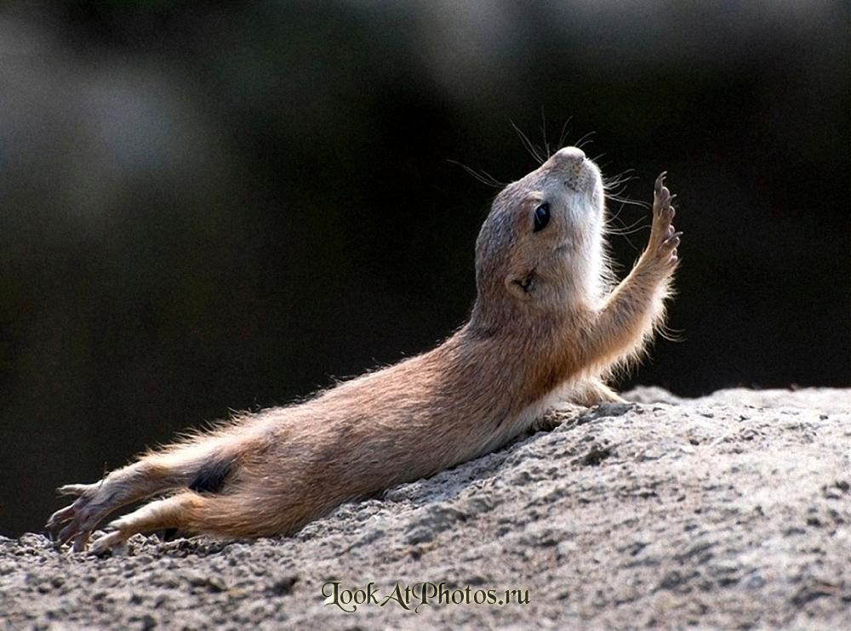
А в минуты слабости ты просил, чтобы она …пип – пип – пип…

Slide 29
И вот этот день наступил, ты стал взрослым…

Slide 30
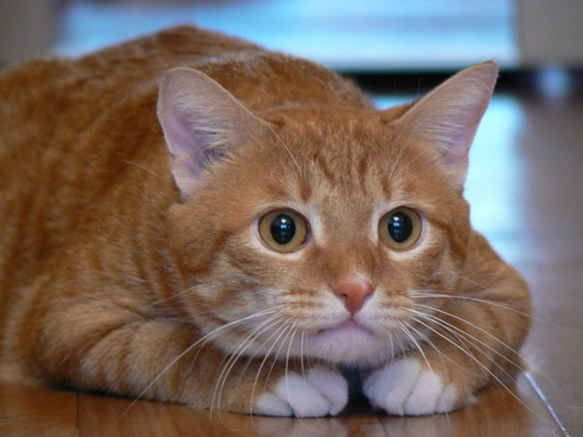
Но почему же так грустно?...

